Slide 1
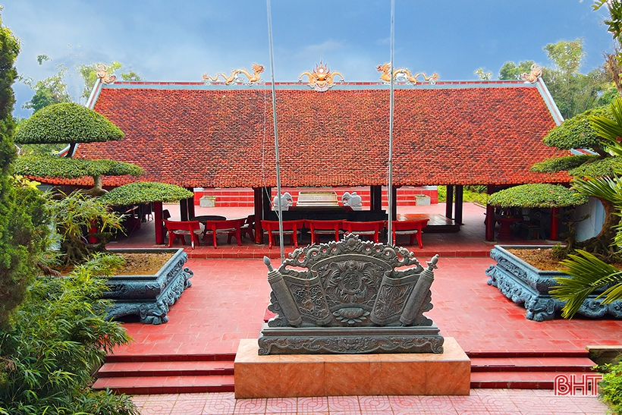
Di tích Lịch sử - Văn hóa Đền Trúc xã Tân Mỹ Hà

Slide 2
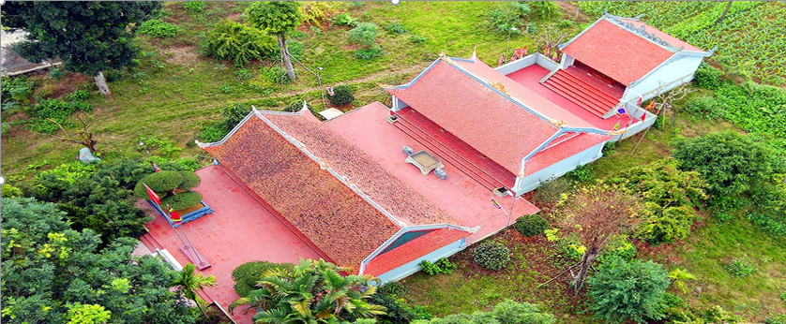
Đền Trúc – Điểm vàng những dấu tích lịch sử để lại. Nơi đây đã ghi lại dấu ấn muôn đời của hàng trăm năm nước, nơi chứng kiến trang vàng lịch sử chói lọi mà chẳng bao giờ ai quên.

Slide 3
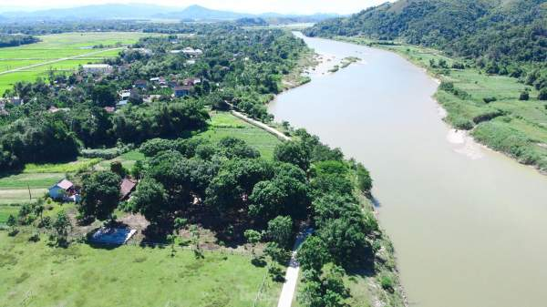
Đền Trúc nằm trên khoảng đất cao thoáng, bên bờ hữu ngạn sông Ngàn Phố với dáng uy nghi, cổ kính. Xung quanh đền được bao bọc bởi một thiên nhiên dịu dàng đẹp đẽ đến thơ mộng. Đền Trúc thờ 2 dũng tướng của Bình Định Vương Lê Lợi là Trần Lệ và Trần Đạt

Slide 4
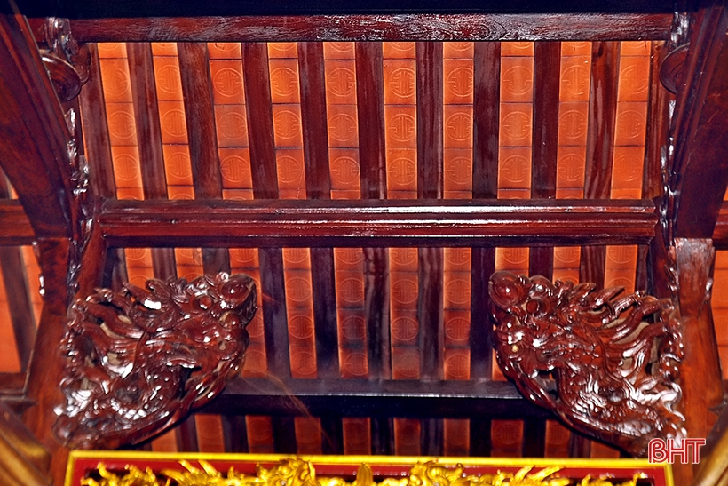
Đôi nét về Lịch sử
Tương truyền, vào năm 1425 trong trận đánh kịch chiến với quân nhà Minh, 2 dũng tướng của Bình Định vương Lê Lợi đã bị thương nặng nhưng vẫn hiên ngang trên mình ngựa chỉ huy quân lính chiến đấu. Sau đó hai vị tướng đã phi ngựa dọc bờ song Ngàn Phố, về đến thôn Tân Hồ thì ngã xuống và qua đời. Về sau, trên những vũng máu của 2 dũng tướng mọc lên những khóm trúc, dần dần lan thành rừng trúc rộng lớn. Để ghi công ơn hai ông, dân làng nơi đây đã lập đền thờ, tôn hai vị là Thành Hoàng làng, gọi là Đền Trúc. Về sau vua Lê sắc phong hai ông là “Thượng đẳng tối linh thần”.

Slide 5
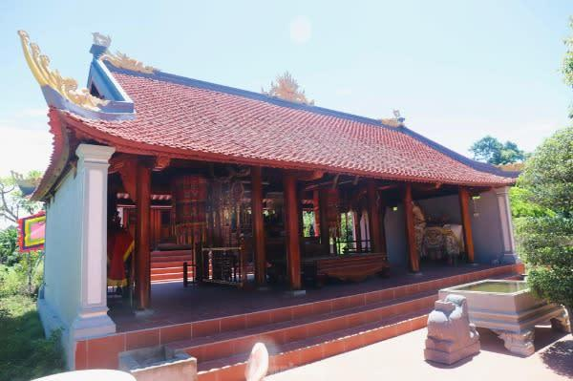
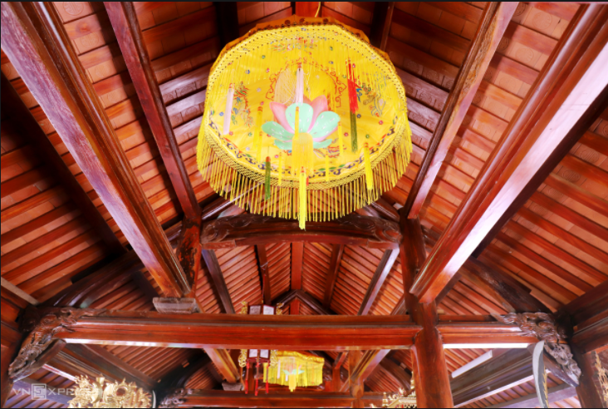
Năm 2003, Đền Trúc được công nhận là di tích lịch sử văn hóa cấp tỉnh. Sau nhiều lần phục dựng, tôn tạo, Đền Trúc vẫn giữ lại những nét kiến trúc tài hoa của các nghệ nhân làng mộc Xa Lang xưa (xã Tân Mỹ Hà ngày nay). Năm 2018 là năm trùng tu và tân trang mới nhất của Đền Trúc.
Đền Trúc có ba tòa Hạ điện, Trung điện và thượng điện được xây bao quanh, phía trong ba tòa đều được làm bằng gỗ mít, được chạm khắc rất tinh xảo, mang phong cách kiến trúc nghệ thuật độc đáo của các nghệ nhân làng mộc Xa Lang xưa. Phía dưới mái các tòa nhà được chạm khắc rất tinh xảo với các đề tài như: tứ linh, hoa lá cách điệu, rồng chầu nguyệt,…

Slide 6
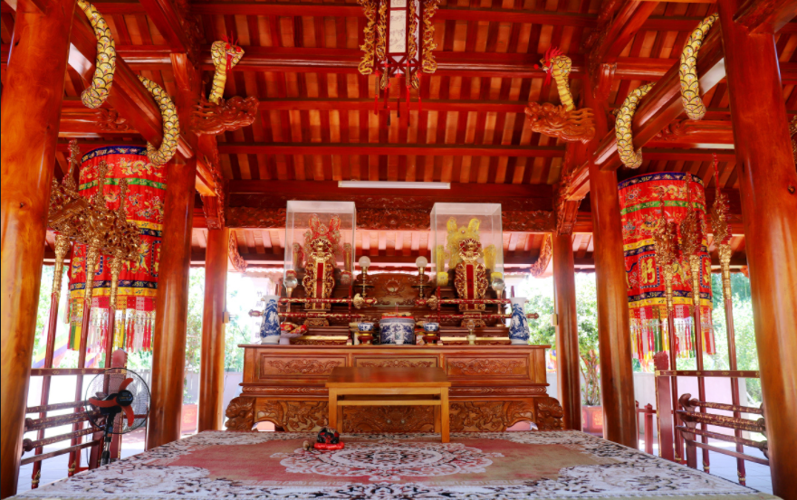
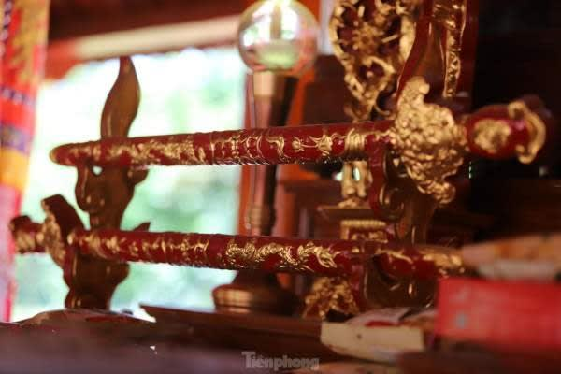
Tại tòa Trung điện đặt sập thờ, trưng bày mũ quan, gươm đao của hai vị tướng Trần Lệ và Trần Đạt

Slide 7
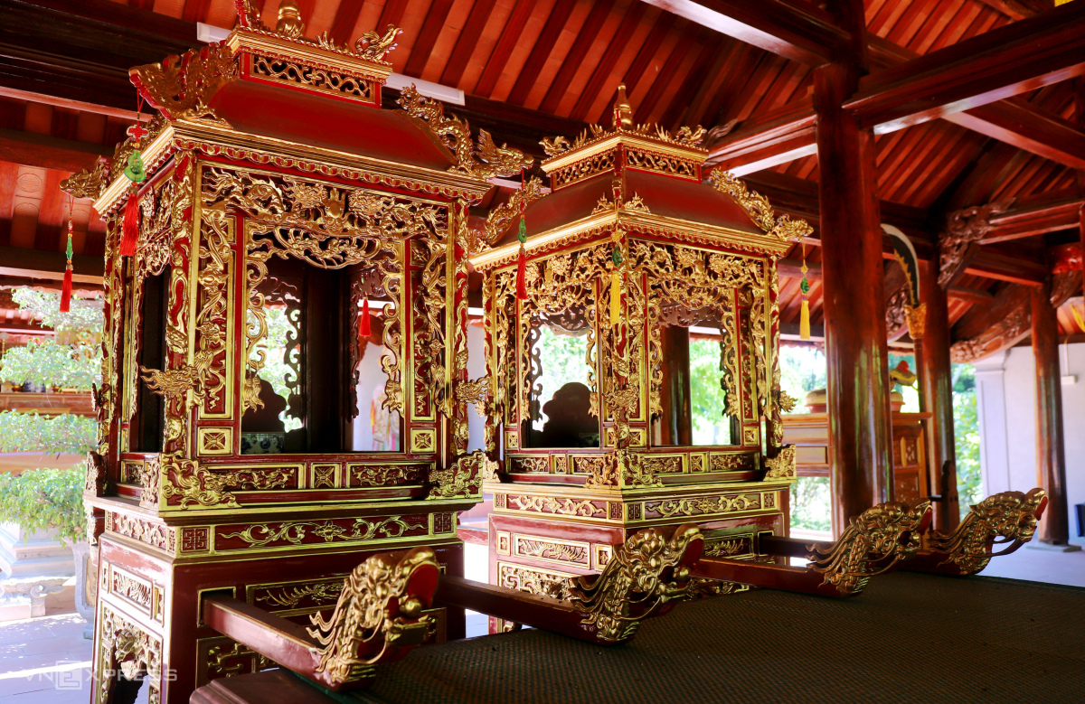
Giữa tòa Hạ điện đặt hai chiếc kiệu lớn mang ý nghĩa để rước 2 vị tướng Trần Lệ và Trần Đạt

Slide 8
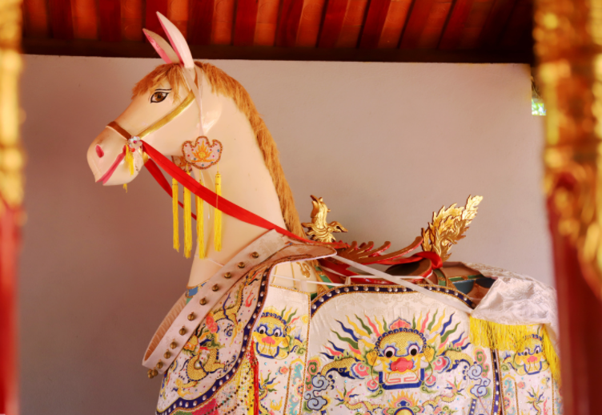
Hai bên hông của nhà hạ điện đặt hai con ngựa song song để hai dung tướng cưỡi ngựa ra trận đánh giặc

Slide 9
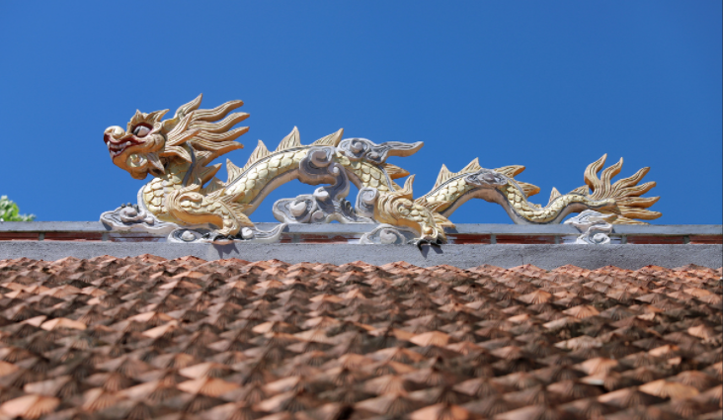
Mái của cả ba tòa điện được lợp bằng ngói âm dương, phía trên đỉnh được thiết kế hình dáng nhiều con rồng đang trong tư thế bay lượn và quay đầu lại với nhau.

Slide 10
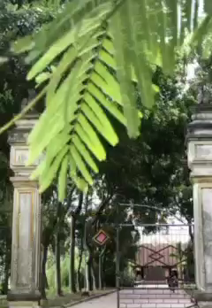
Có lẽ, dù cho đi bốn phương trời, nhưng những người con đất Hà Tĩnh mình thương vẫn đều nhớ mãi về nơi thiêng liêng này với lòng trân quý vô biên. Hãy giữ gìn và bảo vệ nét đẹp di tích quý giá này các bạn nhé, hãy để lòng tự hào trân quý lan tỏa ra muôn nơi.

Slide 11
Nguồn tư liệu:
- https://baohatinh.vn/diem-den/den-truc-di-tich-doc-dao-ben-dong-ngan-pho/204791.htm\
- https://tamviet.tienphong.vn/ngoi-den-ben-dong-song-ngan-pho-va-truyen-thuyet-mau-post1368425.tpo

